Slide 1
Учимся создавать безопасную среду:
профилактика семейного насилия над детьми

Slide 2
Большие усилия тратятся на разработку и внедрение
мер, направленных на решение
проблем асоциального детства.
Эти проблемы являются следствием
более глубинных для нашего общества проблем и требуют
незамедлительных решений.

Slide 3
детский травматизм
НАСИЛИЕ
детская смертность
ЖЕСТОКОЕ ОБРАЩЕНИЕ
ПРОБЛЕМА ОБЩЕСТВЕННОГО ЗДОРОВЬЯ
асоциальное поведение детей
ПРЕНЕБРЕЖЕНИЕ НУЖДАМИ ДЕТЕЙ
нарушения психического, личностного и физического развития

Slide 4
Во всем мире отмечается тенденция роста насильственных действий в отношении детей.

Slide 5
гарантированное государством право ребенка на воспитание и заботу
ПРЕДОСТАВЛЕНИЕ РОДИТЕЛЯМ РОДИТЕЛЬСКИХ ПРАВ
равенство прав и обязанностей обоих родителей

Slide 6
я
Общество начинает осознавать масштабы и серьезность проблемы насилия над детьми. Ребенок может столкнуться с насильственными действиями в школе, на отдыхе, в общественном месте. Исключением не является и семья, несмотря на то, что данный социальный институт призван обеспечивать безопасность как необходимый фактор для нормального развития ребенка.

Slide 7
ЖЕСТОКОЕ ОБРАЩЕНИЕ С ДЕТЬМИ – умышленное или неосторожное обращение или действия со стороны родителей/лиц их заменяющих или других людей, которые привели к травмам, нарушению в развитии, смерти ребенка либо угрожают правам и благополучию ребенка.

Slide 8
НАСИЛИЕ – физическое, психическое, социальное, экономическое воздействие на человека со стороны другого человека, семьи, группы или государства, вынуждающее его прерывать значимую деятельность и исполнять другую, противоречащую ей, либо угрожающую его физическому или психическому здоровью и целостности.

Slide 9
Люди испытывают насилие,
и не считают это насилием,
воспринимают силу как норму.
В большинстве случаев люди склонны
относить к насилию незначительную
часть случаев, которые наносят ущерб
здоровью человека.

Slide 10
Насильственные действия по отношению к детям
ПОСТОРОННИЙ И НЕЗНАКОМЫЙ РЕБЕНКУ ЧЕЛОВЕК
БЛИЗКИЕ ЛЮДИ
совершаются преступниками;
становятся достояние гласности;
вызывают осуждение общественности.
совершаются членами семьи и близкими родственниками детей;
большой процент насильственных действий.

Slide 11
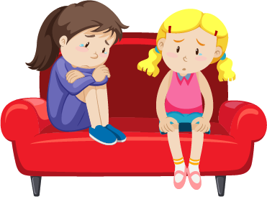
Фазы домашнего насилия
нарастание напряжения в семье
примирение
установление спокойного периода
вспышка жестокости вербального, эмоционального или физического характера
споры, обвинения, угрозы, запугивания

Slide 12
Виды насилия по отношению к ребенку
ФИЗИЧЕСКОЕ:
преднамеренное или неосторожное нанесение травм ребенку, которое вызывает нарушение физического или психического здоровья или отставание в развитии
ЭМОЦИОНАЛЬНОЕ:
длительное, периодическое или постоянное воздействие родителей или других взрослых на ребенка, приводящие к формированию у него патологических черт характера или нарушению психического развития

Slide 13
Виды насилия по отношению к ребенку
СЕКСУАЛЬНОЕ:
вовлечение ребенка в действие с сексуальной окраской с целью получения взрослыми сексуального удовлетворения или материальной выгоды
ЭКОНОМИЧЕСКОЕ:
материальное давление, которое может проявляться в запрете обучаться, работать, в лишении финансовой поддержки, полном контроле над доходами.

Slide 14
Виды насилия по отношению к ребенку
ПРЕНЕБРЕЖЕНИЕ НУЖДАМИ РЕБЕНКА:
неспособность родителей или лиц их заменяющих удовлетворять основные нужды и потребности ребенка: в пище, одежде, жилье, медицинской помощи, воспитании, образовании.

Slide 15
Факторы риска применения различных видов насилия по отношению к ребенку
Семьи с низким материальным уровнем жизни
Особенности семьи
систематическая неспособность или нежелание родителей обеспечить основные потребности ребенка:
пища;
одежда;
медицинский уход.

Slide 16
Факторы риска применения различных видов насилия по отношению к ребенку
Многодетные семьи
Особенности семьи
невысокий материальный уровень;
отсутствие планирования рождаемости;
асоциальный образ жизни матери.

Slide 17
Факторы риска применения различных видов насилия по отношению к ребенку
Неполные или конфликтные семьи
Особенности семьи
тяжелая, напряженная обстановка в семье;
нереализованность ожиданий женщины от брака;
негативное отношение к ребенку;
негативные способы взаимодействия с ребенком.

Slide 18
Факторы риска применения различных видов насилия по отношению к ребенку
Семьи, где есть усыновленные дети
Особенности семьи
частый мотив для установления попечительства - получение материальных дотаций;
несоответствие особенностей и поведения усыновленного ребенка ожиданиям родителей;
неблагоприятная среда для развития ребенка;
насилие по отношению к ребенку со стороны приемных родителей.

Slide 19
Факторы риска применения различных видов насилия по отношению к ребенку
Семьи, где плохо распределяются семейные роли
Особенности семьи
применение жестоких наказаний;
концентрация власти у одного из родителей;
хаотическое распределение ролей в семье.

Slide 20
Факторы риска применения различных видов насилия по отношению к ребенку
Алкоголизм одного или обоих родителей
Здоровье родителей
нанесение вреда психическому состоянию ребенка;
низкий статус родителей;
низкий материальный уровень;
не уделяется должного внимания ребенку со стороны родителей;
ребенок подвергается физическому и эмоциональному насилию.

Slide 21
Факторы риска применения различных видов насилия по отношению к ребенку
Особенности личности и характера, родительские установки
Особенности родителей
агрессивность;
сниженный уровень самоконтроля;
стремление к доминированию;
повышенный уровень раздражительности;
неуверенность в собственных силах, неадекватная самооценка;
нереалистично высокий уровень ожиданий по отношению к ребенку.

Slide 22
Факторы риска применения различных видов насилия по отношению к ребенку
Особенности личности и характера, родительские установки
Особенности родителей
неоправданные ожидания родителей по физическим (включая пол) и интеллектуальным возможностям и способностям ребенка;
искаженное восприятие ребенка, страх, что ребенок «испортится»;
преувеличение ценности физических наказаний;
собственный детский опыт, связанный с насилием;
неготовность к поведению детей в подростковом возрасте.

Slide 23
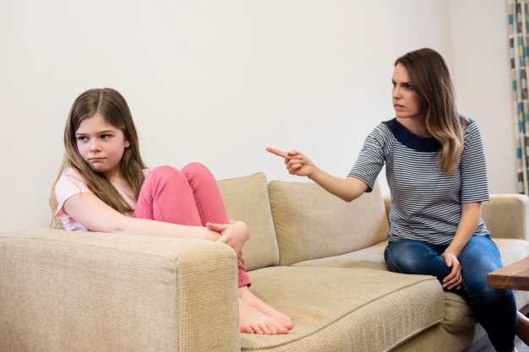
Значимым фактором применения насилия по отношению к ребенку является переживаемый родителем стресс. Исследования показывают, что стресс часто провоцирует агрессию, но создание ребенком «помех» родителям не всегда приводит к тому, что родители жестоко наказывают ребенка. Чаще, кроме высокого уровня стресса, этому способствуют определенные личностные особенности взрослого.
я

Slide 24
Факторы риска применения различных видов насилия по отношению к ребенку
Особенности поведения детей
Особенности ребенка
гиперкинетический синдром;
чрезмерная подвижность;
сниженная способность к концентрации внимания;
физические и психические отклонения ребенка.

Slide 25
Степень тяжести последствий
перенесенного насилия зависит
от тяжести самого насилия.

Slide 26
жестокое отношение к ребенку
комплекс жертвы
отвержение в грубой или явной форме
психотравматические переживания
агрессия
последствия жестокого отношения
аутоагрессия

Slide 27
Ученые утверждают, что испытанная ребенком жестокость оставляет след на всю жизнь и приводит к самым разнообразным последствиям, которые объединяет одно – ущерб здоровью ребенка или опасность для его жизни.

Slide 28
Последствия жестокого обращения с детьми
физические травмы;
повреждения;
острые психические реакции в ответ на любую агрессию:
возбуждение;
стремления куда-то бежать;
стремления спрятаться;
глубокая заторможенность;
внешнее безразличие;
поглощение страхом, тревогой, гневом.
ближайшие последствия жестокого обращения с детьми

Slide 29
Последствия жестокого обращения с детьми
отдаленные последствия жестокого обращения
с детьми
заболевания;
личностные и эмоциональные нарушения физического и психического развития;
тяжелые социальные последствия:
вред для жертвы;
вред для общества.

Slide 30
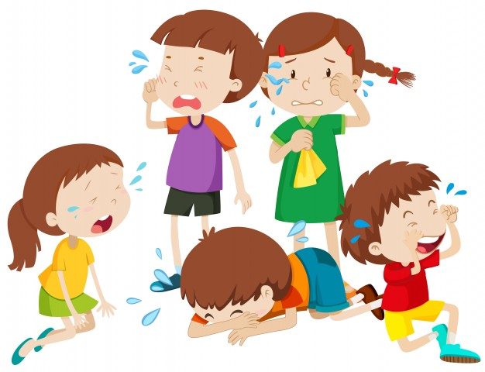
Характеристика социально дезадаптированной личности
стремление разрешать свои проблемы посредством насильственных или противоправных действий:
подверженные частым приступам гнева и немотивированной агрессии;
выход агрессии на младших по возрасту и на животных.
РЕЗУЛЬТАТ:
дальнейшее воспроизводство жестокости.
КОСВЕННОЕ ПОДТВЕРЖДЕНИЕ:
увеличение числа совершенных подростками преступлений, сопряженных с насилием.

Slide 31
Характеристика социально дезадаптированной личности
формирование малопривлекательных для окружающих личностных и поведенческих особенностей.
РЕЗУЛЬТАТ:
трудности социализации;
нарушение связи со взрослыми;
отсутствие навыков общения со сверстниками;
принадлежность к криминальной группе;
пристрастие к алкоголю, наркотикам;
совершение правонарушений;
занятие проституцией девочками;
нарушение половой ориентации у мальчиков.

Slide 32
Характеристика социально дезадаптированной личности
дети, подвергающихся насилию, часто не могут стать полноценными родителями.
РЕЗУЛЬТАТ:
трудности при создании собственной семьи;
невозможность дать своим детям достаточно тепла, чтобы воспитать здоровое физически и нравственно потомство;
выросшие в жестокости мальчики становятся обидчиками, а девочки связывают жизнь с жестоким и агрессивным мужчиной.

Slide 33
Характеристика социально дезадаптированной личности
жестокое обращение с детьми вызывает у них:
нарушения памяти;
отсутствие способности сосредоточиться;
инфантильность;
малообразованность;
низкий профессиональный уровень;
неумение и нежелание трудиться.

Slide 34
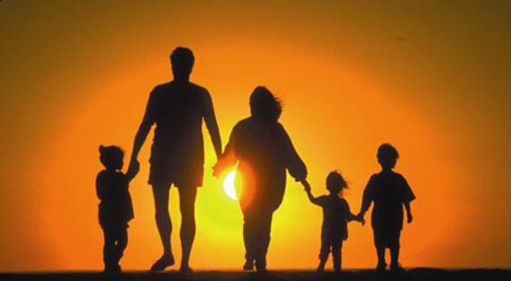
У детей из семей, где побои и брань являются распространенными «методами воспитания», или где ребенок лишен тепла и внимания (например, в семьях родителей-алкоголиков), выявляются признаки задержки физического и психического развития, которые вызывают состояние «неспособности к процветанию».

Slide 35
Последствия насилия по отношению к детям
нарушения физического и психического развития;
страх перед каким-то человеком, местом, темнотой;
чрезмерная сонливость или бессонница;
истерические проявления;
регрессия;
агрессивность и раздражение;
несоотносимый с возрастом интерес ребенка к интимной области;
шантаж совершивших сексуальное насилие, вымогая у взрослых насильников деньги и подарки в обмен на обещание хранить совершенное в секрете.

Slide 36
Последствия насилия по отношению к детям
могут стать инициаторами развратных действий и втягивать в них окружающих;
низкая самооценка:
чувство вины;
чувство стыда;
приступы беспокойства;
приступы безотчетной тоски.

Slide 37
Последствия насилия по отношению к детям
развитие тяжелой депрессии у детей старшего возраста:
нарушение сна;
чувство собственной ущербности;
чувство неполноценности;
страдание от одиночества у подростков:
попытки покончить с собой;
завершенные суициды;
погружение в депрессию взрослыми:
агрессивность;
избыточная пассивность;
отсутствие способности к самозащите;
стремление привлечь внимание любым путём.

Slide 38
РЕКОМЕНДАЦИИ ПЕДАГОГУ
при возникновении подозрений о возможности насилия над ребенком и первичном контакте с потерпевшим необходимо:
незамедлительно и тщательно проверить достоверность предположений:
проводить беседы с самим ребенком,
проводить беседы сего братьями, сестрами и друзьями, соседями, родителями (опекунами, близкими родственниками);
наблюдать за внешним видом и поведением несовершеннолетнего;
осущетсвлять знакомство с условиями проживания несовершеннолетнего дома;
занести полученные данные в специальный дневник.

Slide 39
РЕКОМЕНДАЦИИ ПЕДАГОГУ
при возникновении подозрений о возможности насилия над ребенком и первичном контакте с потерпевшим необходимо:
подключить к работе специалиста-психолога;
провести беседу с жертвой насилия;
в случае подтверждения факта насилия поддержать ребенка, выслушать, дать выговориться, не перебивать вопросами, не мешать рассказывать о случившемся своими словами;
показать потерпевшему, насколько правильно он поступил, обратившись за помощью;
защитить ребенка от насильника и убедить жертву в ее невиновности;
объяснить, что пострадавший ребенок имеет право переехать жить на некоторое время в приют; перевестись в другой класс.

Slide 40
Условия оказания эффективной помощи детям и подросткам, пострадавшим от насилия
безоговорочное и полное признание основных прав детей и подростков на жизнь, личную неприкосновенность, защиту, достойное существование;
доверие к детям и подросткам;
анонимность или конфиденциальность полученной информации;
формирование чувства безопасности у жертв насилия.

Slide 41
Профилактическая работа по предупреждению семейного насилия над детьми
просвещение родителей по вопросам прав и свобод детей, закрепленных в международных и федеральных законодательных актах;
отказ от культурологически оправдываемых форм насилия, прежде всего в сфере воспитания и перевоспитания детей;
полный отказ от физических наказаний;
привитие ценностного отношения к детству.
СОДЕРЖАНИЕ
РАБОТЫ

Slide 42
Профилактическая работа по предупреждению семейного насилия над детьми
использование стендовой информации;
выступление на родительских собраниях;
проведение родительских клубов;
выпуск газет внутри образовательного учреждения;
индивидуальные беседы и консультации.
ФОРМЫ
РАБОТЫ

Slide 43
Профилактическая работа по предупреждению семейного насилия над детьми
ОПРОСНИКИ И АНКЕТЫ:
вариативность;
составление с учетом потребностей конкретного образовательного учреждения;
построение с учетом всех требований, предъявляемых к этим методам исследования.
ДИАГНОСТИКА

Slide 44
Профилактическая работа по предупреждению семейного насилия над детьми
НАБЛЮДЕНИЕ:
видение педагогами внешних физических признаков совершаемого над ребенком насилия в семье во время занятий, выполнения поручений, процессов взаимодействия со взрослыми и сверстниками;
прослеживание у ребенка вызванного педагогом внутреннего переживания.
ДИАГНОСТИКА

Slide 45
Профилактическая работа по предупреждению семейного насилия над детьми
МЕТОДИКА «НЕЗАКОНЧЕННОЕ ПРЕДЛОЖЕНИЕ»
получение достаточно объективных данных;
«завуалированная» форма заданий;
используются в работе с родителями и с детьми;
осуществление сравнительного анализа ответов обоих сторон.
ДИАГНОСТИКА

Slide 46
Профилактическая работа по предупреждению семейного насилия над детьми
ПРОЕКТИВНЫЕ РИСУНОЧНЫЕ ТЕХНИКИ:
большая информативность;
выявление характера семейных взаимоотношений;
эмоциональное отношение ребенка к семейным взаимоотношениям.
ПРИМЕР:
«Рисунок семьи».
ДИАГНОСТИКА

Slide 47
Коррекционная работа по предупреждению семейного насилия над детьми
РАБОТА С РОДИТЕЛЯМИ
ЦЕЛЬ:
обучение родителей новому подходу к ребенку;
формирование новой стратегии взаимоотношений в семье.

Slide 48
Коррекционная работа по предупреждению семейного насилия над детьми
РАБОТА С РОДИТЕЛЯМИ
ЗАДАЧИ:
осмысление родителями новых установок на воспитание ребенка и приобретения знаний о личности ребенка, тактике взаимодействия с ним;
коррекция и развитие новых установок и стратегий общения в диаде «родитель-ребенок»;
обучение родителей навыкам конструктивного взаи­модействия на основе развития навыков эмпатии и «активного слушания»;
обучение методам саморефлексии и рефлексии как эффективным способам анализа детско-родительских отношений в семье;
повышение психолого-­педагогической культуры родителей.

Slide 49
Коррекционная работа по предупреждению семейного насилия над детьми
РАБОТА С ДЕТЬМИ
ЦЕЛЬ:
выход на личностные проблемы ребенка-жертвы насилия в семье.
ЗАДАЧИ:
помочь детям учиться ценить себя и хорошо к себе относиться;
побудить детей к сочувствию и сопереживанию другим людям, к осмыслению своего поведения, оказывающего влияние на окружающих;
объяснить и показать детям, что насилие ― неприемлемый способ разрешения конфликтов.

Slide 50
я
Учитывая все негативные последствия насилия над ребенком в семье, можно с уверенностью сказать, что создание системы профессиональной помощи детям, пострадавшим от жестокого обращения, является социально значимой задачей.

